Slide 1
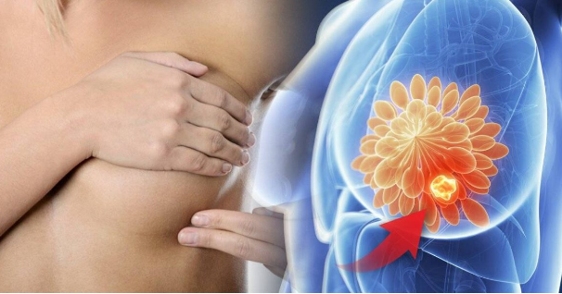
Aula 04
BI RADS
Cleide
Cornelsen

Slide 2


BIRADS

Slide 3



Slide 4
BIRADS
Brest Imaging Reporting and Data System (Sistema de Dados e Relatórios Imagem de mama
American Câncer Instituto e American College of Surgeons, 1992
Melhorar a eficácia dos programas de rastreamento mamário, implementando a qualidade dos laudos emitidos pelos médicos radiologistas e reconhecendo a necessidade de fornecer relatórios claros que permitissem a aquisição de dados confiáveis.
Classifica as imagens mamográficas
Estrutura de relatórios – descrições das lesões-padronização das conclusões.
Sugerindo medidas a serem tomadas, dependendo da classificação final obtida

Slide 5
O QUE O BIRADS AVALIA?
Alguns passos a seguir para laudar o exame de mamografia. Exigência do Sistema de Classificação:
Indicação
Padrão de composição da mama
Algum achado positivo? Calcificação
Existe nódulo?
Classificação baseada nos achados- conclusão.
Qual BIRADS vai ser colocado no laudo.

Slide 6
O QUE O BIRADS AVALIA?
Baseado nesse laudo:
Qual o diagnóstico?
Qual a conduta a ser feita?
Qual o tempo que a paciente vai voltar para realizar novo exame?

Slide 7
CLASSIFICAÇÃO 0 A 6
BIRADS 0- Quando a avaliação está incompleta.
Pode ser inconclusivo por não ter certeza que a lesão existe mesmo.
Pode ser inconclusivo porque a técnica do exame não foi efetuada como deveria.
Paciente pode voltar e fazer incidência adicional para tirar a dúvida
Paciente pode fazer US.
Não quer dizer que a paciente tem câncer, tumor.

Slide 8
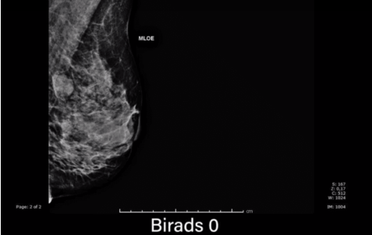

Slide 9
BI RADS 1
Mama normal
Achados negativos
Não é visto nenhuma calcificação, nódulo, assimetria.
Continuar fazendo exame de rotina normalmente –conduta médica.

Slide 10
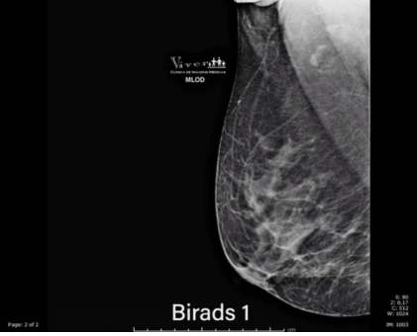

Slide 11
BIRADS 2
Foi achado alguma coisa na mama
Pela característica –alteração benigna
Não tem risco de ser câncer
Não tem risco de ser tumor
Continuar fazendo exame de rotina normalmente –conduta médica.
Achados normais:
-cisto simples, alguns tipos de calcificações (vasculares), prótese mamária.

Slide 12
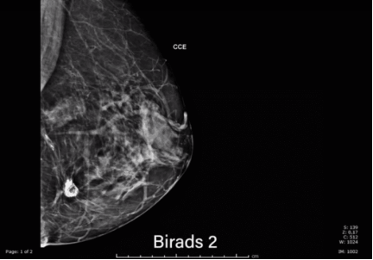

Slide 13
BIRADS 3
Achado positivo- quase certo que é benigno.
Necessário acompanhamento mais próximo
Nódulos sólidos bem circunscritos
Fibroadenoma
Retorno em 6 meses-confirmação (2 anos)
Muda a classificação para baixo-volta a ser BIRADS 2
Muda a classificação para cima – BIRADS 4
Biópsia ou Punção

Slide 14
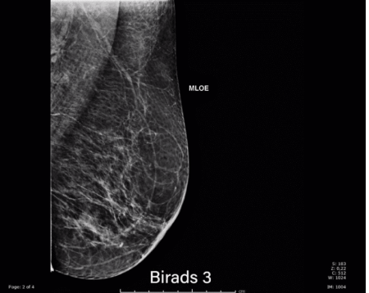

Slide 15

BI RADS 4
TEM 3 SUBCATEGORIAS
BI RADS 4 a
BI RADS 4 b
BI RADS 4 c

Slide 16
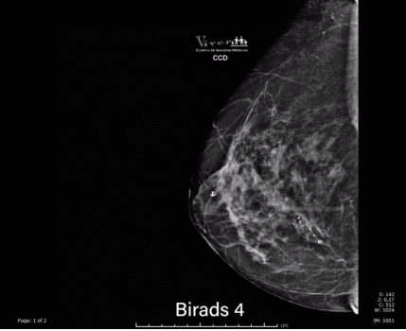

Slide 17
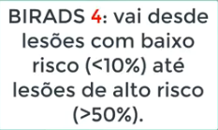
POR QUE SÓ O 4 TEM SUBDIVISÕES
Dentro do BIRDS 4 estão as lesões que tem um espectro muito amplo de possibilidades das lesões serem câncer.
3% a 95%.

Slide 18
BIRADS 4 a
Chances inferiores a 10% de serem câncer
A maioria delas são lesões benignas, mas que baseado nas suas características são classificadas no BIRADS 4 para que possam ser tomadas atitudes mais agressivas como biópsia ou punção.

Slide 19
BIRADS 4 b
Chance maior de ser câncer- 10% a 50%.
É necessário estudo anátomo patológico das lesões. Biópsia é necessária sempre.

Slide 20
BIRADS 4 c
Chance de 50% a 95% de ser câncer.
Todas as características de tumor.
Biopsia indispensável.
Estudo histológico da lesão.

Slide 21
BIRADS 5
Achados de malignidade- altamente sugestivo
Tem todas as características.
Lesões com chance maior que 95% de ser câncer.
Existe possibilidade de BIRADS não ser câncer?
Sim. É pequena.

Slide 22
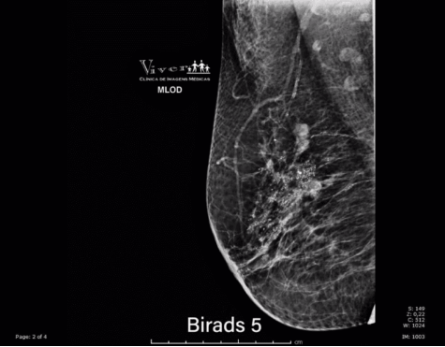

Slide 23
BIRADS 6
Pacientes que já tem o diagnóstico de câncer.
Já passaram pela biópsia e o resultado é de câncer
Fazem tratamento ( quimioterapia, radioterapia, hormonioterapia ou cirurgia) e o médico precisa acompanhar as lesões para ver se está tendo resposta ao tratamento.

Slide 24
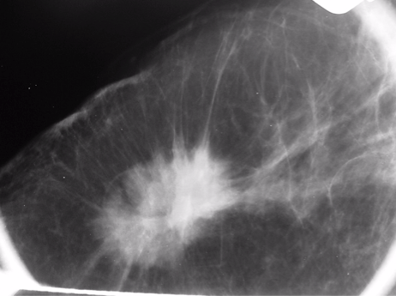

Slide 25
MAMOGRAFIA E MICROCALCIFICAÇÕES
A mamografia é considerada, atualmente, o método mais efetivo para rastreamento de câncer inicial de mama.
As microcalcificações constituem um dos sinais radiológicos mais precoces relacionados ao carcinoma, que podem ser detectados pela mamografia.

Slide 26
MICROCALCIFICAÇÕES
As microcalcificações tipicamente malignas apresentam DENSIDADE ALTA e importante variação de densidade dentro e entre as partículas
DENSIDADE BAIXA e pouca ou nenhuma variação de densidade dentro ou entre as partículas sugerem que as células são benignas

Slide 27
MICROCALCIFICAÇÕES
As microcalcificações suspeitas de malignidade são, em geral, unilaterais e podem estar agrupadas num pequeno setor mamário ou distribuídas em trajeto ductal

Slide 28
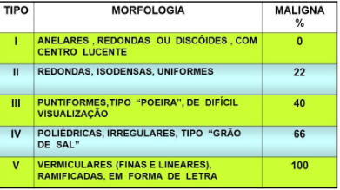

Slide 29
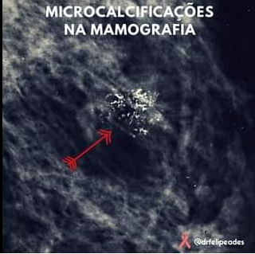

Slide 30
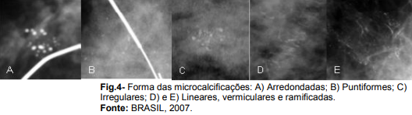

Slide 31
http://conic-semesp.org.br/anais/files/2013/trabalho-1000015270.pdf
https://www.youtube.com/watch?v=ue5BKxJBIfM

Slide 32


